Slide 1
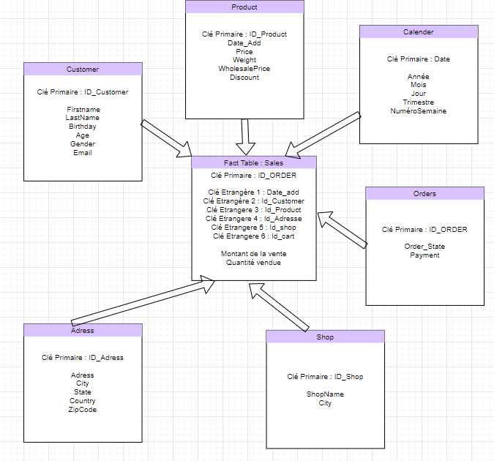
Notre modèle en étoiles

